Slide 1
УСЛОВИЯ РАЗВИТИЯ САМОСТОЯТЕЛЬНОЙ МУЗЫКАЛЬНОЙ ДЕЯТЕЛЬНОСТИ ДЕТЕЙ ДОШКОЛЬНОГО ВОЗРАСТА

Slide 2
Развитие самостоятельной музыкальной деятельности детей дошкольного возраста требует создания определенных педагогических условий, которые способствуют развитию и раскрытию их музыкального потенциала. Вот некоторые из этих условий:

Slide 3
Музыкальная среда:
Для развития самостоятельной музыкальной деятельности детей необходимо создать специальную музыкальную среду. Это может быть музыкальный уголок или комната, где дети имеют доступ к различным музыкальным инструментам, записям и материалам. В этой среде дети могут свободно экспериментировать с звуками, создавать свои музыкальные композиции и выражать свои эмоции через музыку. Её содержание следует системно усложнять по возрастам, наполняя проблемностью, что позволяет детям, действуя со знакомыми и малознакомыми предметами, размышлять, думать, сравнивать, моделировать и решать проблемные ситуации, творить.

Slide 4
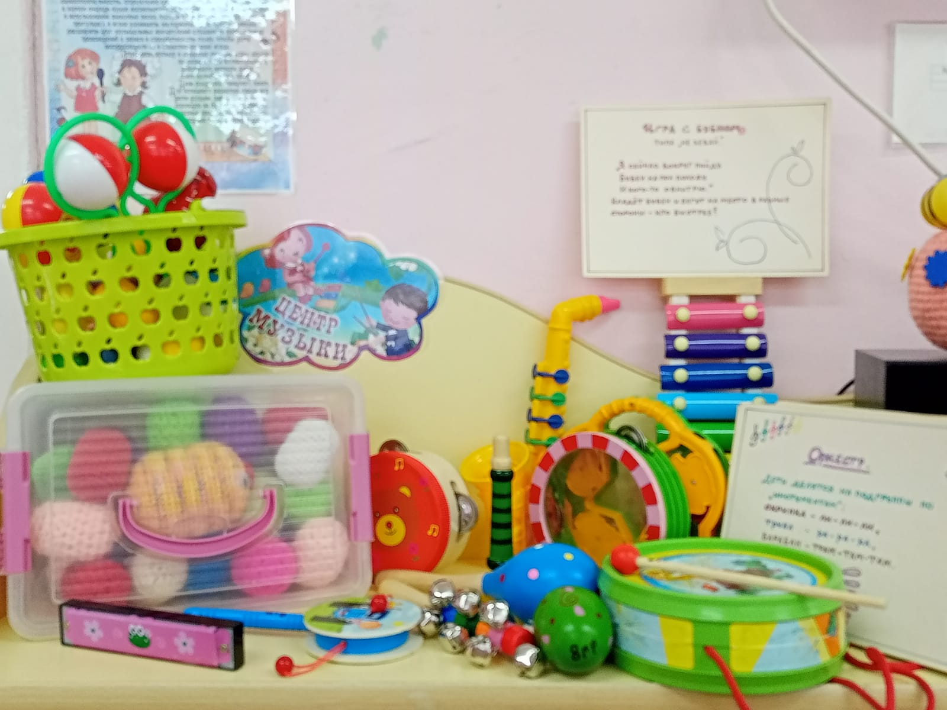

Slide 5
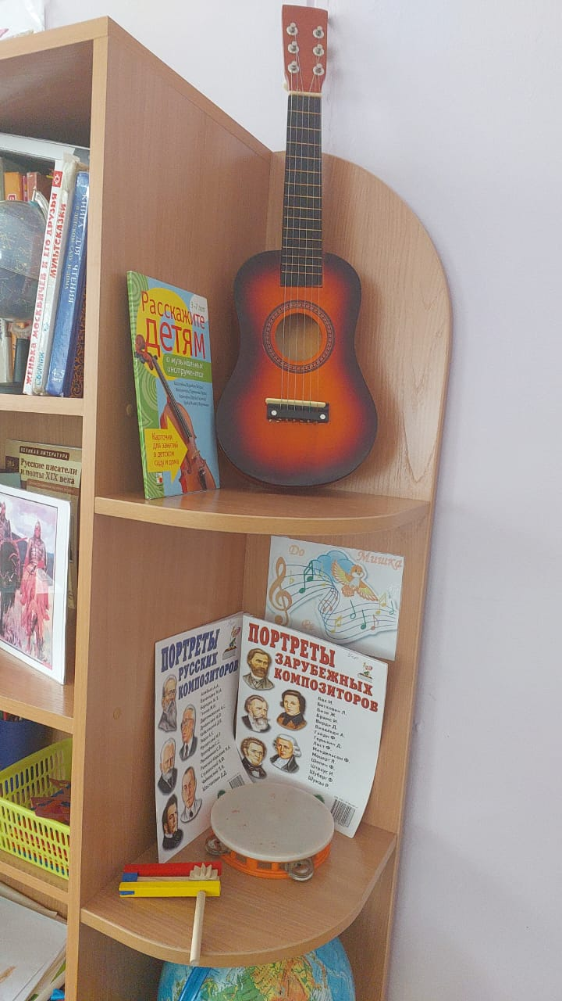
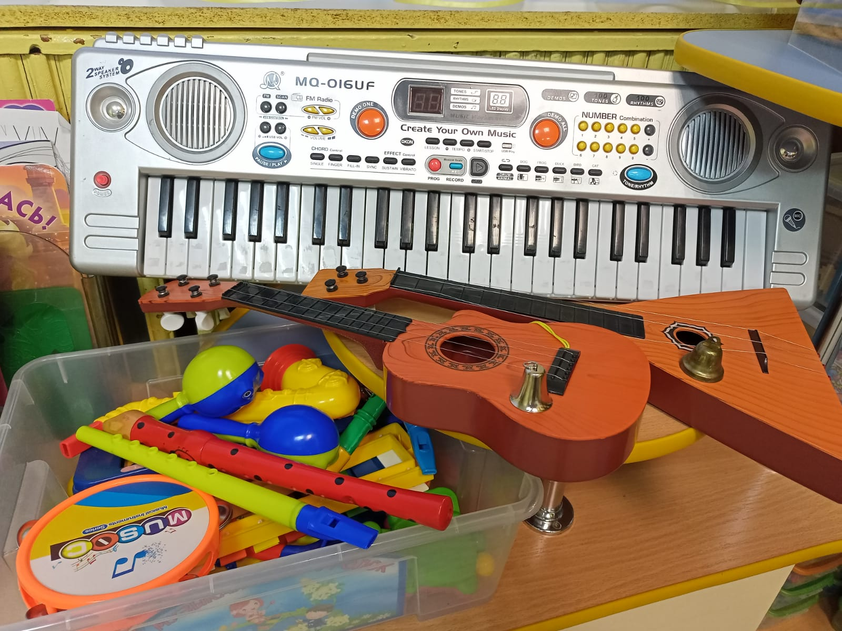

Slide 6
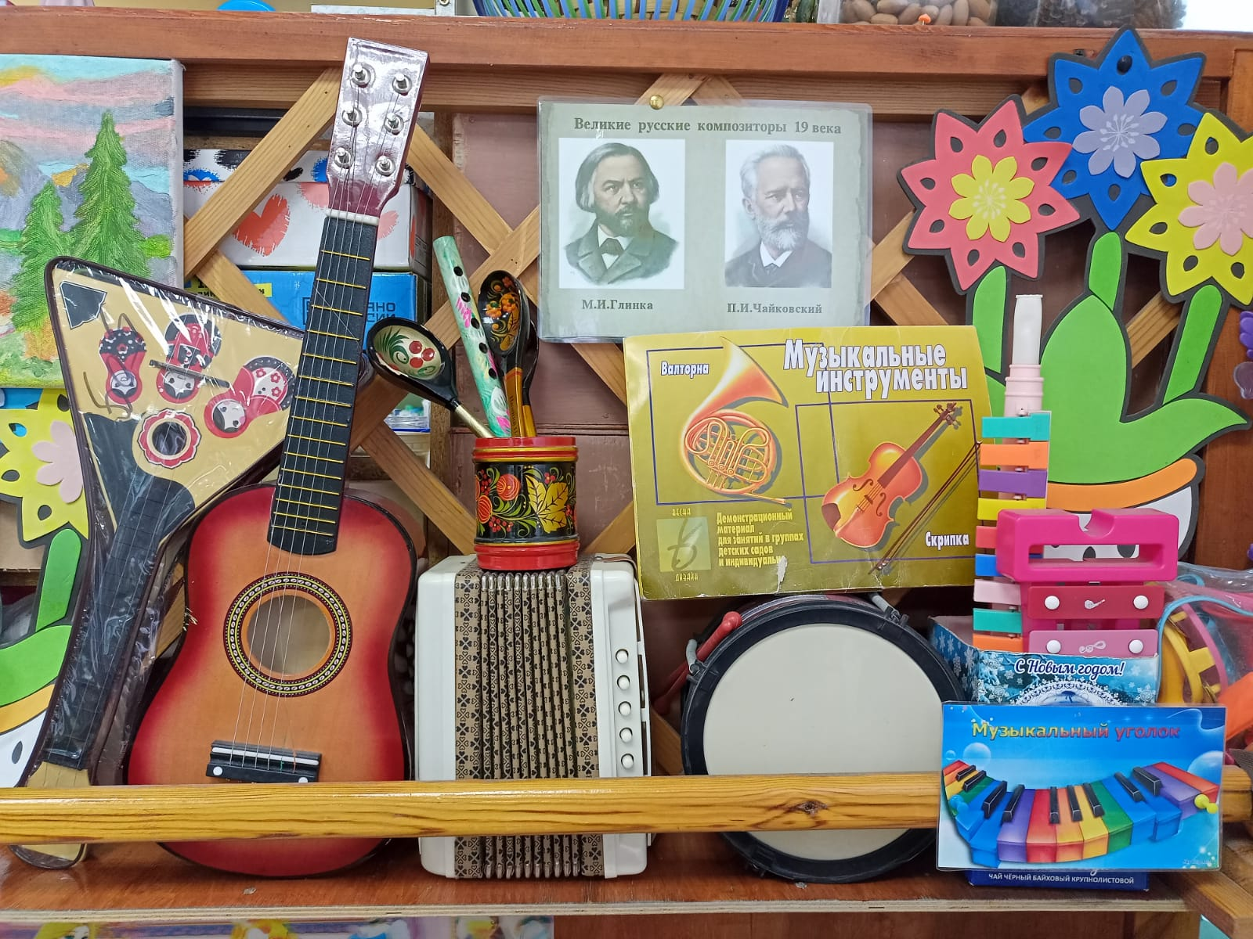

Slide 7
Музыкальный уголок, оформленный яркими, интересными пособиями, музыкально-дидактическими играми, детскими инструментами, игрушками, поможет ребенку прочувствовать всю красоту музыки, расширит представление о многообразии звуков в окружающем мире, разовьет его воображение, творческую активность.

Slide 8
Организация музыкальных игр:
Педагог должен организовывать регулярные музыкальные игры:
подвижные игры: "Как бегают зверята" мл.гр;«Музыкальные стулья" ср. гр; "Игра с бубном" ст.гр; "Горелки" подг.гр;
дидактические игры "Голосистый кубик" мл.гр; "Кто как поет" ср.гр; "Эхо" ст.гр; "Музыкальное лото по памяти" подг.гр;
хороводные игры "Пузырь"мл.гр; "Звонарь"ср.гр; "Колпачок" ст.гр; "Затейники" подг.гр.
Игры будут способствовать развитию музыкальных навыков и умений детей. Они включают в себя пение, игру на инструментах, танцы и движение под музыку, а также прослушивание и анализ различных музыкальных произведений.

Slide 9
Использование различных музыкальных инструментов и материалов
Для развития самостоятельной музыкальной деятельности детей необходимо предоставить им доступ к различным музыкальным инструментам и материалам. Это могут быть музыкальные игрушки, ритмические инструменты, музыкальные книги и записи. Дети должны иметь возможность исследовать и экспериментировать с этими инструментами и материалами, чтобы развивать свои музыкальные навыки и творческий потенциал.

Slide 10
Развитие музыкального слуха и ритма
Одним из важных аспектов развития самостоятельной музыкальной деятельности детей является развитие их музыкального слуха и ритма. Педагог должен проводить специальные упражнения и игры, которые помогут детям развить слуховое восприятие музыки, умение различать звуки и ритмические структуры. Это может включать в себя прослушивание и повторение мелодий, игру на ритмических инструментах и движение под музыку.

Slide 11
для детей от 2,5 до 4 лет:
игры:
-на развитие звуковысотного слуха: «Птица и птенчики», «Кошка и котята», «Высокий домик, низкий домик";
-на определение характера музыки (настроения):«Солнышко и дождик», «Весёлая девочка, грустная девочка»;
-на развитие тембрового слуха: «Отгадай, на чём играю»;
-на развитие динамического слуха: «Тихо - громко»;
-на развитие ритмического слуха, чувства темпа: «Мышка и мишка», «Кукла шагает и бегает», «Ноги и ножки», «Играем медленно и быстро».

Slide 12
для детей от 4-5 лет:
игры:
-на развитие звуковысотного слуха: «Птица и птенчики», «Эхо»;
на определение характера музыки (настроения): «Весело-грустно», «Солнышко и тучка», «Вот так зайцы!» (зайцы спят, танцуют);
-на развитие тембрового слуха: «Узнай свой инструмент»;
-на развитие динамического слуха: «Громко - тихо заиграю», «Тише – громче в бубен бей»;
-на развитие ритмического слуха, чувства темпа: «Кто как идет», «Кукла шагает и бегает».

Slide 13
для детей от 5-6 лет:
игры:
-на развитие звуковысотного слуха: «Лесенка», «Заиграла труба», «Три медведя»;
-на определение характера музыки (настроения): «Солнышко и тучка» (с добавлением карточки «Солнышко, чуть прикрытое тучкой» - спокойная, колыбельная мелодия, «Удивительный светофор» (дети спят, маршируют, пляшут);
-на развитие тембрового слуха: «Узнай по голосу», «Угадай, на чем играю?»;
-на развитие динамического слуха: «Громко-тихо запоем»;
-на развитие ритмического слуха, чувства темпа: «Ритмические кубики», «Петушок, курочка, цыпленок», «Ритмическое лото», «Три медведя» и др.

Slide 14
для детей от 6-7 лет:
игры:
-на развитие звуковысотного слуха: «Лесенка», «Бубенчики», «Три медведя», «Кого встретил колобок?»;
-на определение характера музыки (настроения, жанров: «Удивительный светофор» (дети спят, маршируют, пляшут, «Что звучит: песня, танец, марш?», «Три танца»;
-на развитие тембрового слуха: «Узнай по голосу», «Угадай, на чем играю?», «Наш оркестр», «Музыкальный магазин»;
-на развитие динамического слуха: «Громко-тихо запоем»; «Громко-тихо заиграем», «Громкая и тихая музыка»;
-на развитие ритмического слуха, чувства темпа: «Ритмические кубики», «Ритмическое лото», «Три медведя», «Кого встретил колобок?», «Музыкальные молоточки» и др.
-на закрепление полученных знаний: «Сладкий колпачок», «Назови композитора» и др.

Slide 15
Сотрудничество с родителями и семьей
Для успешного развития самостоятельной музыкальной деятельности детей дошкольного возраста необходимо сотрудничество с их родителями и семьей. Педагог должен информировать родителей о значимости музыки в развитии детей и предлагать им различные активности и игры, которые они могут проводить дома. Также важно создать возможность для родителей принимать участие в музыкальных занятиях и мероприятиях, чтобы они могли видеть прогресс своих детей и поддерживать их в развитии музыкальных навыков.

Slide 16
Все эти педагогические условия в совокупности способствуют развитию самостоятельной музыкальной деятельности детей дошкольного возраста и помогают им раскрыть свой музыкальный потенциал.

Slide 17
Список литературы:
1. Бондаренко, А.К. Дидактические игры в детском саду: кн. для воспитателя детского сада / А.К. Бондаренко. - 2-е изд., дораб. - М.: Просвещение, 1991. - 160с.
2. Анисимова, Г.И. Сто музыкальных игр для развития дошкольников: Старшая и подготовительная группы / Анисимова Г.И. - Ярославль: Академия развития, 2007.-196 с.
3. Ветлугина, Н.А. Музыкальный букварь для детей младшего возраста / Н.А. Ветлугина. - М: Музыка, 1985. – 111 с.
4. Коновалова, Н.Г. Музыкально-дидактические игры / Н.Г. Коновалова. - М.: Просвещение, 1982. – 120 с.
5. Кононова Н. Г. Музыкально - дидактические игры для дошкольников: Из опыта работы муз. Руководителя / Н.Г. Кононова. - М.: Просвещение, 1982. - 96с., ил.
6. Костина Э. П. Музыкально-дидактические игры: Метод. пособие / Э.П. Костина. – Ростов н/Д : Феникс, 2010. – 212 с..

Slide 18
Спасибо за внимание!

